Slide 1

שומר ישראל
(כי לא ינום ולא ישן...)

Slide 2
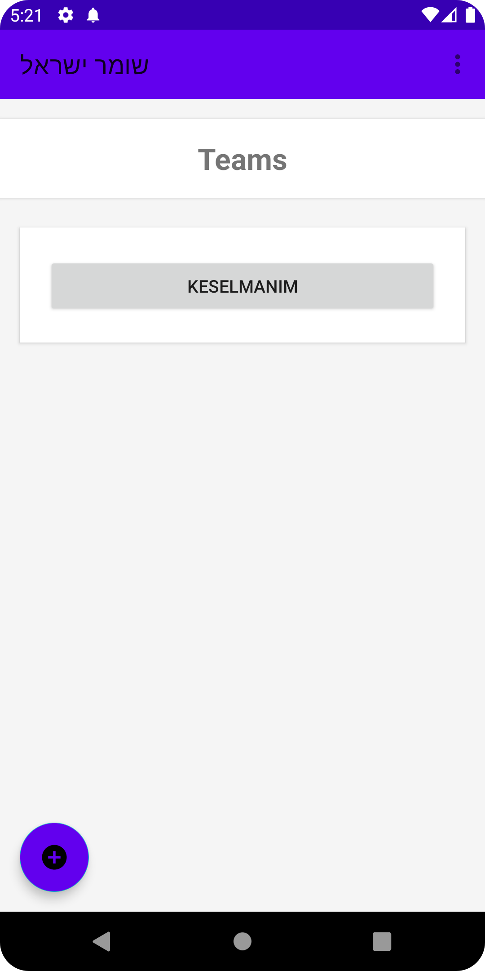
MainActivity - מסך ראשי
במסך זה, המשתמש יכול לראות את רשימת הקבוצות הקיימות וליצור קבוצות חדשות.
כפתור הוספת קבוצה: פותח דיאלוג להוספת קבוצה חדשה.
הגדרות: שינוי מצב כהה ואפשרויות נוספות.

Slide 3
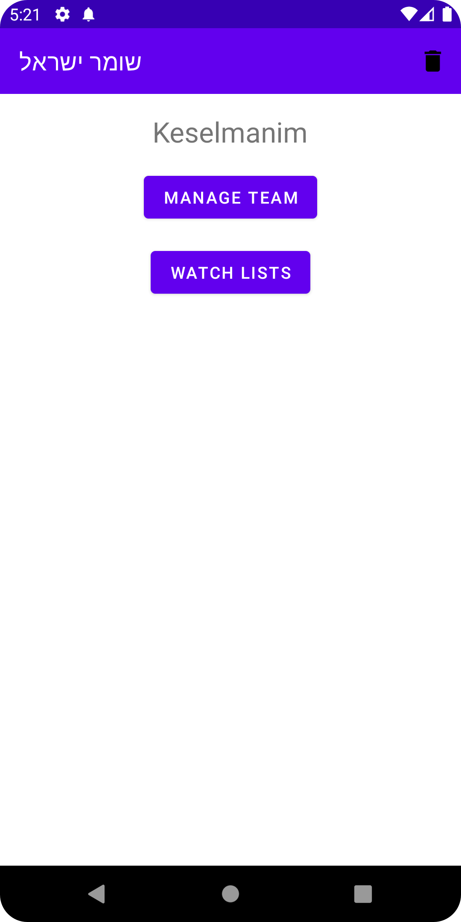
מסך הקבוצה-TeamDetailActivity
במסך זה לנווט לרשימות השמירה או לניהול הצוות.
כמו כן נוכל למחוק את הקבוצה.

Slide 4
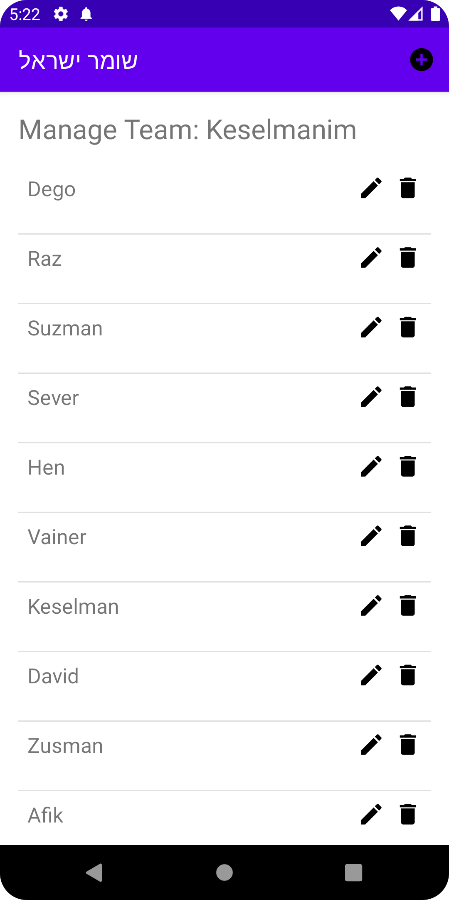
ManageTeamActivity - ניהול קבוצה
במסך זה, המשתמש יכול לנהל את הקבוצה ואת חברי הצוות שלה.
הוספה: מתאפשרת ידנית או דרך אנשי הקשר.
עריכה: ניתן לערוך את השם ומספר הטלפון
מחיקה: ניתן למחוק חבר צוות באופן יחיד, אך לחיצה ארוכה תאפשר סימון ומחיקה מרובה.

Slide 5
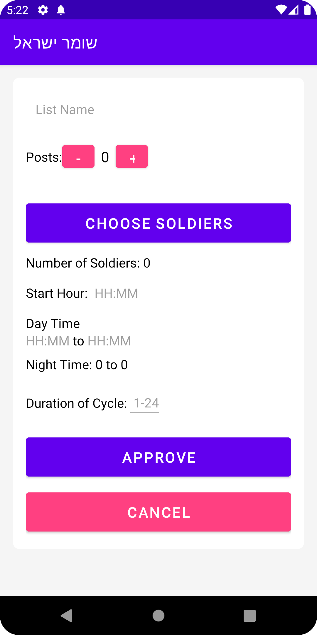
CreateNewList - יצירת רשימה חדשה
במסך זה, המשתמש יכול ליצור רשימה חדשה עבור הקבוצה.
הזנת שם לרשימה החדשה.
מספר עמדות ושם העמדה.
כמה אנשים צריך לעמדה בשעות היום וכמה בלילה.
בחירת חיילים עבור הרשימה.
בחירת שעת התחלה לרשימה
בחירת שעות היום (כך הרשימה יודעת להפריד בין שעות יום ללילה ולעמוד בדרישה לעיל)
משך הרשימה- עד ל24 שעות.

Slide 6
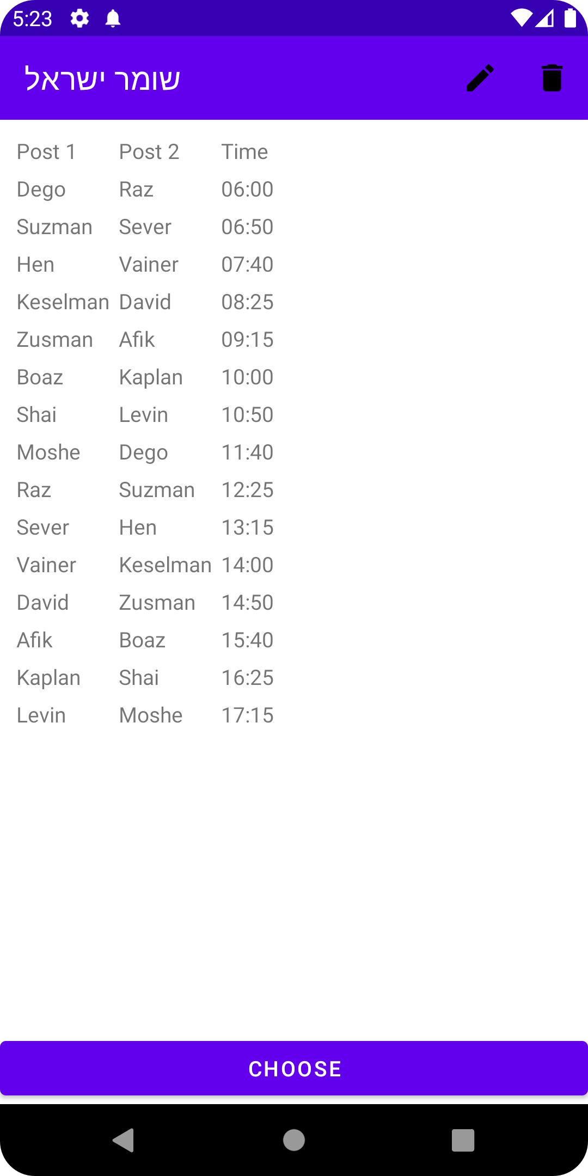
BuildListActivty
האקטיבטי זה קורא למחלקה BuildListHelper שבונה את הרשימות. לאחר החישוב, האקטיביטי מציגה את שני האופציות (ניתן לגלול ימינה ושמאלה). בחירה באחת מן האופציות תשמור את הרשימה במסד נתונים ויעבור למסך הצפייה.

Slide 7
חישוב רשימה חדשה- BuildListHelper
המחלקה המרכזית של האפקליציה שמחזיקה את האלגוריתמים לחישוב הרשימות שמירה.
המחלקה מקבלת את ההגדרות של המשתמש לרשימת השמירה ומחשבת שני אופציות לרשימות שמירה בחישוב מקביל על ידי שימוש בתהליכונים.
אלגוריתם ראשון מחלק את הזמן פר האנשים הזמינים לעמדות ויוצר את הרשימה ה"חכמה יותר"
האלגוריתם השני מחשב לכל חייל שעה שמירה באופן שרירותי ועובד בשעות שלמות, זה מראה את היחס של השמירות (1-2, 2-4, 2-6 וכו').

Slide 8
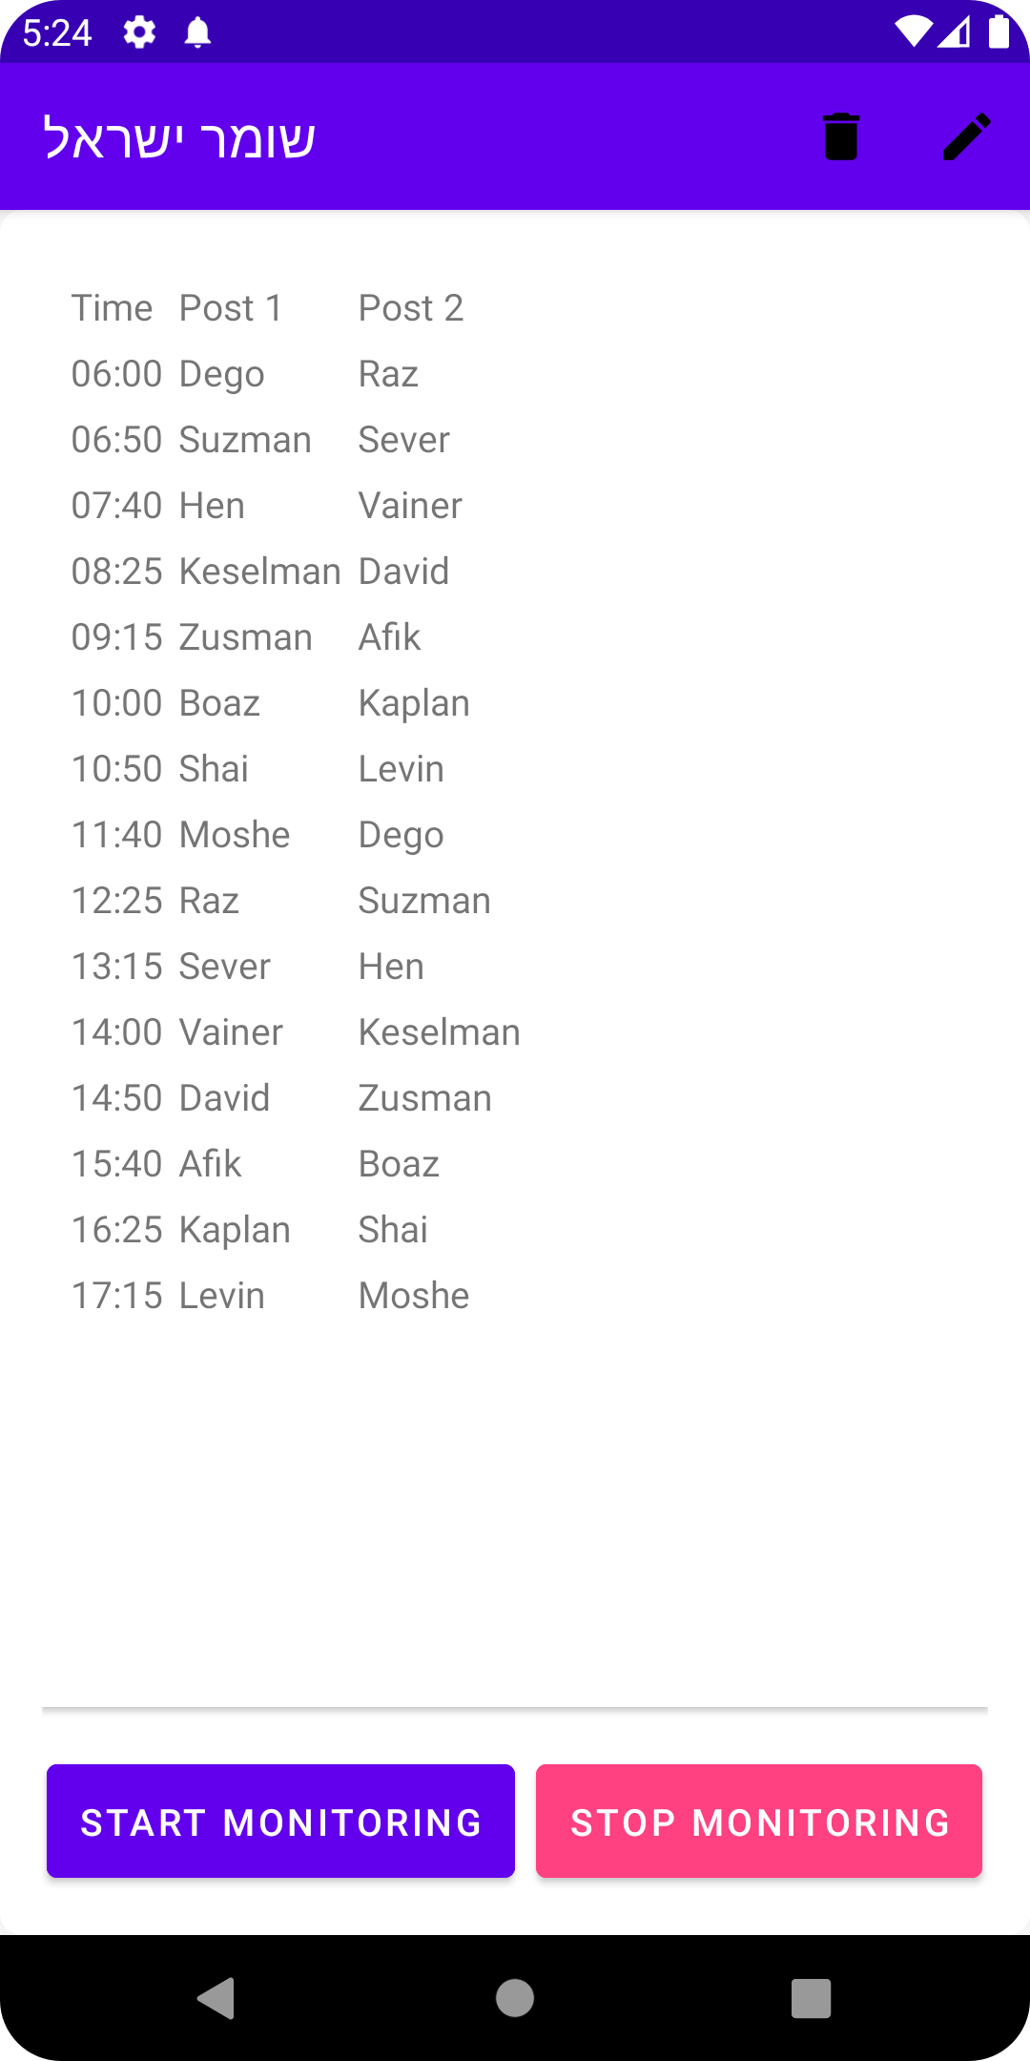
InspectListActivity-הצגת הרשימה
לאחר בחירת הרשימה, המשתמש יוכל לגשת לרשימה בכל זמן.
המשתמש יוכל לערוך אותה ידנית (שם ושעה) ולמחוק אותה.
במסך זה נוכל להתחיל ניטור אחר רשימה.

Slide 9
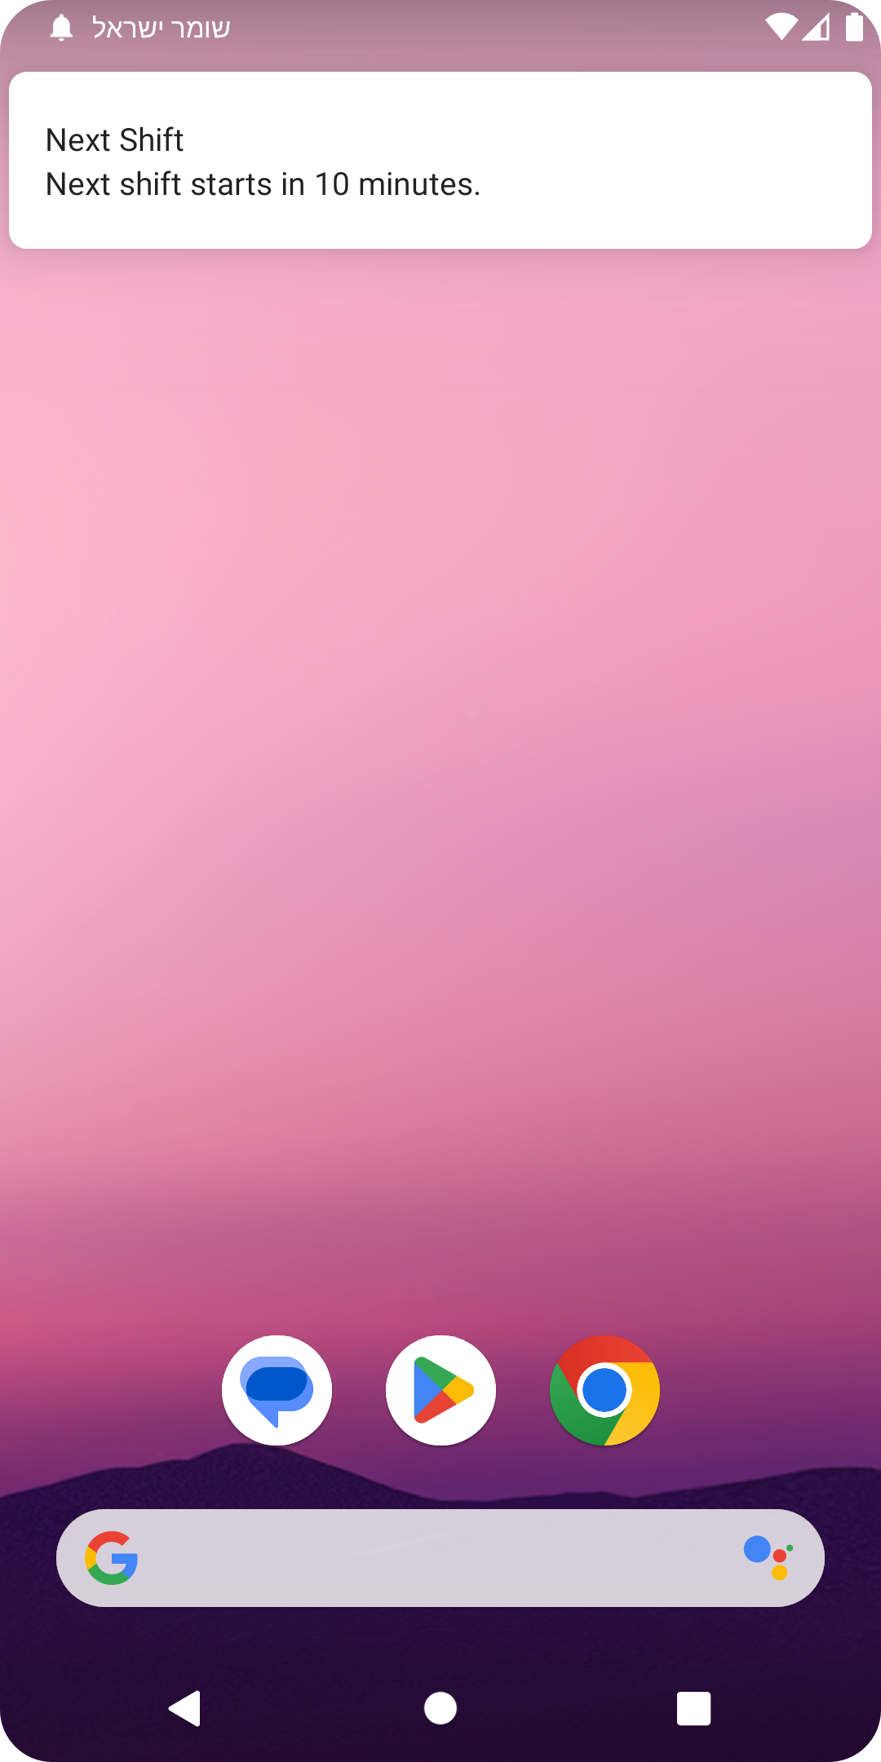
Monitor Service
בבחירת רשימה לניטור, האפליקציה תרוץ ברקע ותדגום את השעה כל דקה.
כאשר השעה תהיה 10 דקות לפני עליית השמירה הבאה היא תשגר נוטיפיקציה להכין את השמירה הבאה.

Slide 10
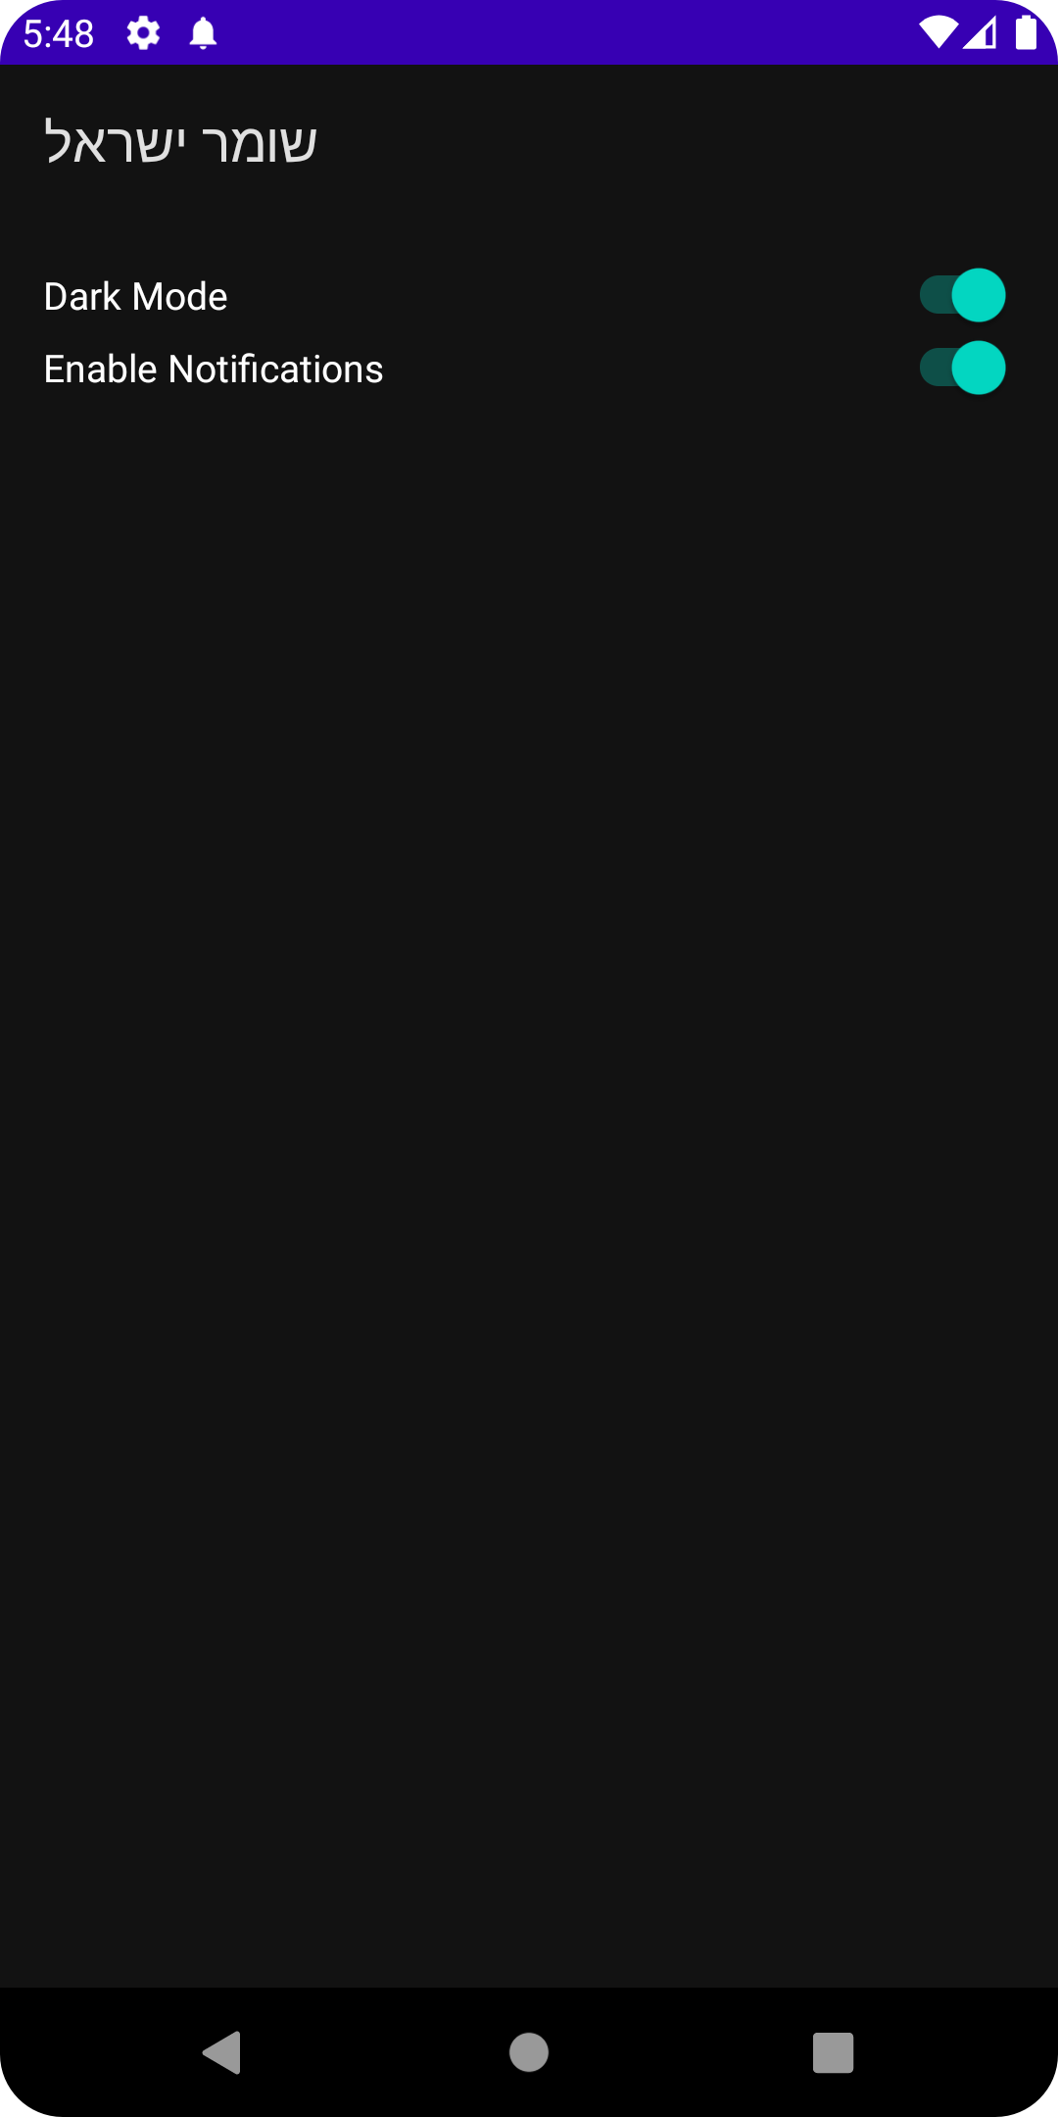
הגדרות
ההגדרות האפשריות הן:
מצב לילה
כיבוי נוטיפיקציות (כך שבניטור האפליקציה לא תשגר בטעות נוטיפקציה)

Slide 11
טכנולוגיות
פרונט פותח בJAVA בAndroid Studio.
נתב Retrofit לRest API שדרכו נשלחות בקשות לבאקנד.
פונקציות הבקאנד יושבות בענן בשירות Cloud Functions של Firebase.
מסד הנתונים יושב בFirebase.
Content Provider משומש בגישה לאנשי הקשר.
Broadcast Receiver בזמן הניטור (מופעל ב InspectListActivity).
קישורית חכמה: שימוש באינטרנט.
נוטיפיקציות ממומשות בעת הניטור.

